Slide 1


Herramienta de Desarrollo por Niveles (SDT)
Antecedentes y descripción
Revisado en 2024
Notes:
Herramienta de Desarrollo por Niveles (SDT) para los Institutos Nacionales de Salud Pública (INSP)
Las páginas de notas de esta presentación de PowerPoint de la SDT complementan lo que hay en las diapositivas.
La SDT fue desarrollada por el U.S. CDC y la Asociación Internacional de Institutos Nacionales de Salud Pública (IANPHI), con la ayuda de un grupo consultor de líderes de los Institutos Nacionales de Salud Pública de todo el mundo. Está diseñada para ayudar a los INSP a evaluar sus capacidades y planificar cómo avanzar hacia un nivel superior de funcionamiento.
La SDT se lanzó en 2017 y ha sido utilizada no solo por los INSP, sino también por los Ministerios de Salud y otras organizaciones de todo el mundo. La revisión de 2024 del sitio web, el conjunto de diapositivas y los materiales responde a las necesidades identificadas por los INSP, por ejemplo, al incluir una Guía de Discusión sobre enfermedades no transmisibles, e incorpora ideas extraídas de las experiencias del uso de la SDT en países de todo el mundo.

Slide 2
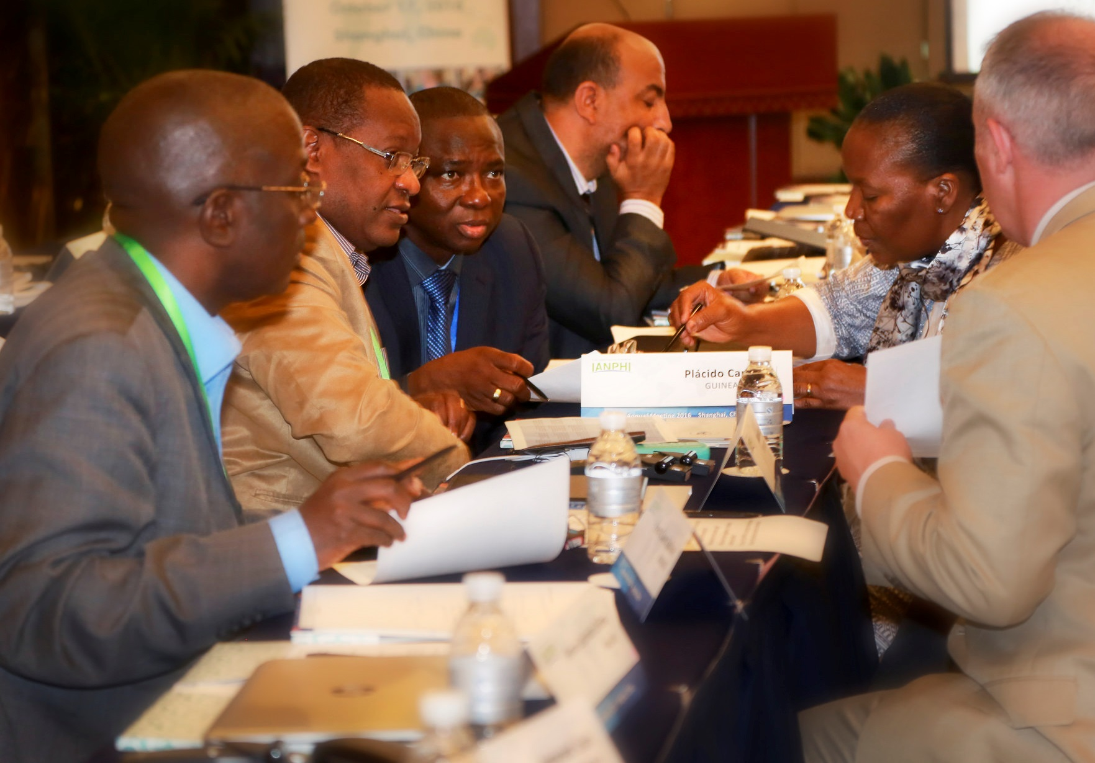
Temas
Modelos de Madurez y Guías de Discusión
Talleres de SDT
Otras formas de utilizar las Guías de Discusión y la SDT
Notes:
Esta diapositiva enumera los temas tratados en esta presentación.

Slide 3
Modelos de Madurez
El marco conceptual de la SDT es el modelo de madurez.
Un modelo de madurez describe los niveles de desarrollo: Básico, En desarrollo, Avanzado y De vanguardia.
Los INSP utilizan la SDT para evaluar sus niveles actuales y deseados de desarrollo en áreas prioritarias y crear planes para alcanzar sus niveles deseados.
Básico
En desarrollo
Avanzado
De vanguardia
Notes:
Los modelos de madurez se basan en la idea de que, para un tema o área prioritaria determinada (como liderazgo y gestión o vigilancia), los INSP presentan diferentes etapas de “madurez” o desarrollo. Al brindar ejemplos de cómo son estas diferentes etapas de madurez, las Guías de Discusión fomentan conversaciones profundas que conducen a planes sobre cómo avanzar hacia las etapas deseadas.

Slide 4
Guías de Discusión (DG)
Se han diseñado Guías de Discusión específicamente para los INSP.
Cubren:
  Temas de enfoque interno, tales como liderazgo y gestión y comunicación interna.
  Temas de enfoque externo, tales como vigilancia y colaboraciones multisectoriales.
    Una Guía de Discusión “genérica” se puede modificar para usarla con temas que no están en la lista actual, como lesiones o salud mental.
Notes:
A menudo, la planificación del INSP se centra en las funciones de salud pública. Sin embargo, a veces las cuestiones internas, como el liderazgo y la gestión o la infraestructura del INSP, son obstáculos importantes para el cumplimiento de las funciones de salud pública. Por lo tanto, la SDT incluye Guías de Discusión que se relacionan con cuestiones internas, como el liderazgo y la gestión, y cuestiones externas, como la vigilancia.
La mayoría de las Guías de Discusión externas se relacionan con capacidades como la vigilancia o la preparación y respuesta ante emergencias. En respuesta a las solicitudes, se elaboró una Guía de Discusión sobre enfermedades no transmisibles. Se proporciona una Guía de Discusión genérica que puede adaptarse para abordar cuestiones que actualmente no están incluidas, como lesiones o salud mental.
Las Guías de Discusión proporcionan ejemplos específicos de atributos y capacidades que los INSP podrían tener en diferentes etapas de desarrollo. Al proporcionar ejemplos de cómo son las cuatro etapas de madurez, las Guías de Discusión proporcionan una base para conversaciones en profundidad.

Slide 5
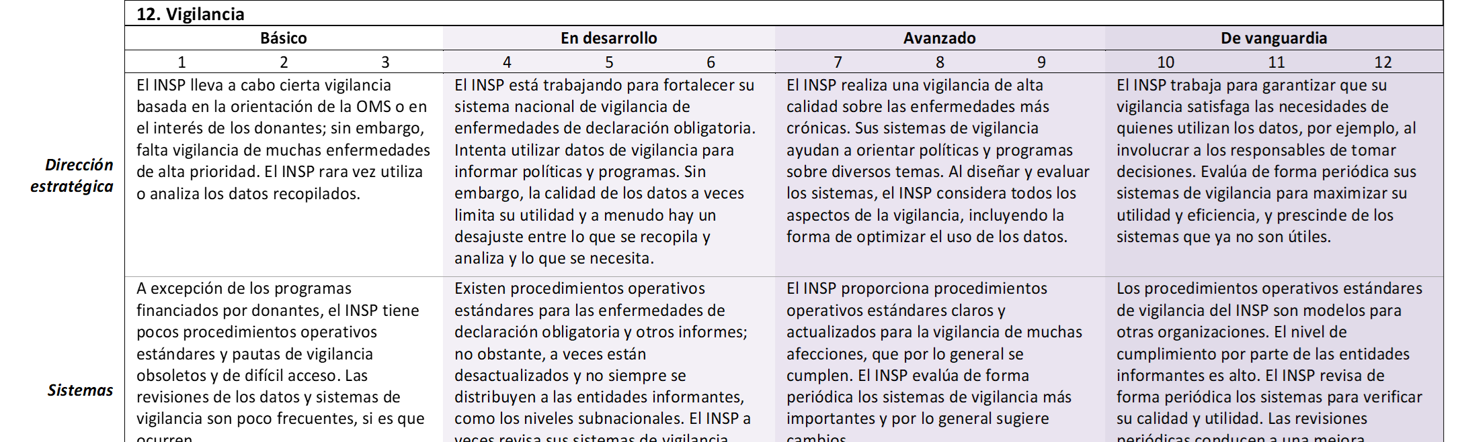
Guías de Discusión
Título
Cuatro columnas, una para cada uno de los niveles
  Las puntuaciones numéricas permiten un debate más matizado sobre el nivel del INSP a lo largo del continuo.
Cada una de las columnas contiene descripciones que cubren 6 dominios:
Dirección estratégica (SD)
Sistemas
Recursos
Calidad
Compromiso
Impacto
Notes:
Cada una de las Guías de Discusión tiene la misma estructura. El título está en la parte superior. Hay 4 etapas que definen las columnas. Van desde lo básico, a la izquierda, hasta lo más avanzado, a la derecha. Cada etapa se subdivide a su vez con puntuaciones numéricas. Los desacuerdos sobre puntuaciones numéricas a menudo ayudan a los participantes a profundizar en las razones por las que están de acuerdo o en desacuerdo. Los seis dominios definen las filas. Se enumeran junto a la tabla, en el lado izquierdo. Cada rectángulo de la tabla incluye ideas sobre cómo podría “verse” un INSP (atributos y capacidades específicos que podría tener) en ese dominio y en esa etapa. Las descripciones de los dominios están en la siguiente diapositiva.

Slide 6
Guías de Discusión: Dominios
Hay 6 dominios de la SDT: cada uno es una fila en la Guía de Discusión.
  Dirección estratégica: ¿Las prioridades son claras y estratégicas?
  Sistemas: ¿El INSP tiene las herramientas, procesos, etc. necesarios para realizar su trabajo?
  Recursos: ¿Los recursos humanos y materiales son adecuados?
  Calidad: ¿Se mide la calidad y se cumplen los estándares?
  Compromiso: ¿Las partes interesadas clave están comprometidas con el INSP y lo ayudan a lograr sus objetivos?
  Impacto: Para Guías de Discusión internas: ¿Funciona el INSP de manera eficaz? Para Guías de Discusión externas: ¿El INSP contribuye a mejorar la salud?
Notes:
La diapositiva anterior proporciona una versión simplificada de lo que se cubre en cada dominio. Las definiciones de dominio detalladas son:
Dirección estratégica: Grado en el que el INSP trabaja estratégicamente en el establecimiento de prioridades y en la asignación y utilización de recursos, incluido el tiempo del personal
Sistemas: Grado en el que el INSP cuenta con sistemas, procesos y herramientas que le permiten llevar a cabo el esfuerzo descrito
Recursos: Grado en el que el INSP tiene activos (por ejemplo, capacidad de personal, suministros, transporte, infraestructura) para apoyar el esfuerzo descrito
Calidad: Grado en el que el INSP es capaz de llevar a cabo el esfuerzo descrito de manera de alta calidad.
Un componente adicional para las Guías de Discusión externas es: Grado en el que el INSP apoya la calidad en los esfuerzos de quienes contribuyen al logro del esfuerzo descrito (por ejemplo, entidades subnacionales, partes interesadas, socios)
Compromiso:
Solo interna: Grado en el que el personal está comprometido a contribuir a la visión y los objetivos del INSP. Grado en que el personal contribuye a mejorar las estrategias o el desempeño del INSP
Solo externa: Grado en el que las partes interesadas (socios, beneficiarios, contribuyentes, donantes, actores subnacionales y comunidades) están invitados a proporcionar aportes o retroalimentación, o son involucrados por el INSP como socios/asesores
Impacto:
Solo interna: Grado en el que el INSP es capaz de realizar o lograr resultados
Solo externa: Grado en el cual el INSP es capaz de realizar o alcanzar sus objetivos y entregar productos y servicios de alta calidad. Grado en el que los productos y servicios tienen un impacto en la salud pública

Slide 7
Utilizar LA SDT
El proceso completo de la SDT implica un taller.
  Por lo general dirigido por un facilitador y registrador neutral capacitado en la SDT.
  Resultados en un plan detallado que llevará al INSP a un nivel superior de desarrollo.
Las Guías de Discusión de la SDT también se pueden utilizar de manera informal.
  El contenido de la Guía de Discusión puede ser utilizado por el INSP o por grupos dentro del INSP como base para conversaciones sobre atributos y capacidades existentes y deseados.
Notes:
Las Guías de Discusión están diseñadas para estimular la reflexión, tanto sobre la etapa actual como sobre los atributos y capacidades que se desean. El uso de las Guías de Discusión en un taller estructurado generalmente da como resultado un plan para acciones específicas. Debido al contenido detallado de las Guías de Discusión, cuando se utilizan de manera informal también pueden proporcionar nuevos conocimientos e ideas sobre lo que podría ser posible y alcanzable.

Slide 8

Talleres de SDT
Notes:
Los talleres de SDT se han utilizado en muchos países para la planificación del INSP. Lo mejor es que estos exámenes los lleve a cabo un facilitador y un registrador externo capacitados y entrenados en la SDT. El facilitador actúa como parte neutral que ayuda a los participantes a implementar el proceso de la SDT. El facilitador utiliza una variedad de técnicas para ayudar a los participantes a “profundizar” para comprender los problemas que necesitan abordar para alcanzar la etapa deseada. El registrador captura el debate en tiempo real.

Slide 9
Talleres de SDT
Preferiblemente facilitados por un equipo (un facilitador y un registrador) capacitado en la SDT.
  Lo mejor es hacerlos en persona para fomentar la conversación.
  También se pueden realizar de forma virtual o mediante un enfoque híbrido.
Se recomienda su uso por parte de un grupo establecido que seguirá existiendo el tiempo suficiente para implementar los planes, como:
  Un INSP
  Un departamento en un INSP
  Sectores del Ministerio de Salud que se están uniendo para crear el INSP
Notes:
La SDT es un proceso altamente interactivo, por lo que funciona mejor cuando los participantes pueden sentarse juntos para los debates. Sin embargo, se ha llevado a cabo con éxito de forma virtual y con enfoques híbridos.
La SDT está diseñada para usarse en grupos que pueden definirse claramente, lo que facilita tener debates sólidos sobre las capacidades del grupo y cómo alcanzar un nivel superior. Cuando los límites del grupo en el taller no están claros, puede ser más difícil definir las capacidades actuales del grupo y su etapa de desarrollo, así como las barreras para pasar al siguiente nivel. También puede ser más difícil obtener compromisos con un plan compartido y garantizar que el plan se lleve a cabo.

Slide 10
Los talleres de SDT implican 3 pasos
Evaluar
Priorizar
Planificar
Durante la evaluación, las Guías de Discusión se utilizan para propiciar la conversación.
Luego se priorizan los problemas para el seguimiento.
El paso final es identificar los siguientes pasos específicos para los esfuerzos prioritarios.
Notes:
Los talleres de SDT utilizan un proceso de tres pasos. El primer paso es evaluar las etapas actuales y deseadas, así como lo que impide que el INSP alcance la etapa deseada. El segundo es la priorización y el tercero es la planificación. Los resultados de la planificación de SDT son una hoja de ruta para crear capacidad y aumentar el impacto en áreas que el INSP considera prioritarias.

Slide 11

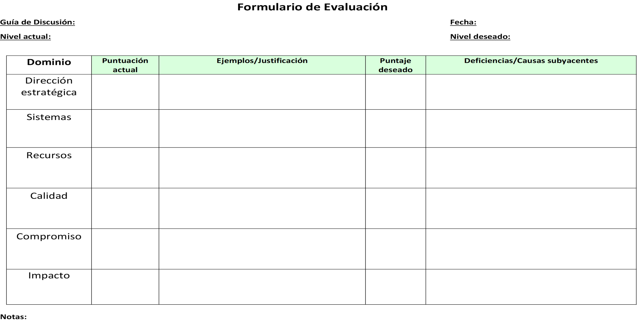
Paso 1: Evaluación
Los participantes primero leen la Guía de Discusión en silencio.
Luego analizan el nivel actual general del INSP.
  La determinación inicial del nivel general proporciona un punto de partida para el debate más profundo que seguirá.
Luego analizan el INSP dominio por dominio.
  El registrador captura el debate en el Formulario de Evaluación.
Notes:
El Formulario de Evaluación se utiliza para capturar los puntos clave del debate. Tiene lugares para las etapas actuales y deseadas para el INSP en su conjunto en la parte superior, y lugares para capturar información más detallada sobre los diversos dominios en la tabla.

Slide 12
Paso 1: Evaluación
El debate inicial del nivel general del INSP es breve y se enfoca en obtener una idea general del nivel del INSP.
A continuación se produce un análisis y debate en profundidad. Al ir dominio por dominio, los participantes:
  Analizan la puntuación actual en ese dominio y proporcionan justificaciones detalladas para la puntuación propuesta.
  Identifican la puntuación que les gustaría alcanzar dentro de un período de tiempo definido, por ejemplo, un año.
  Identifican las razones por las que no se obtiene el resultado deseado, investigando los problemas subyacentes.
Los puntos clave se registran en el Formulario de Evaluación.
Una vez que se analizan todos los dominios, los participantes proporcionan una puntuación general actual y deseada, que también se registra.
Notes:
La evaluación debe ser impulsada por los participantes. El facilitador utiliza la Guía de Discusión para impulsar un intercambio reflexivo de ideas e información.

Slide 13
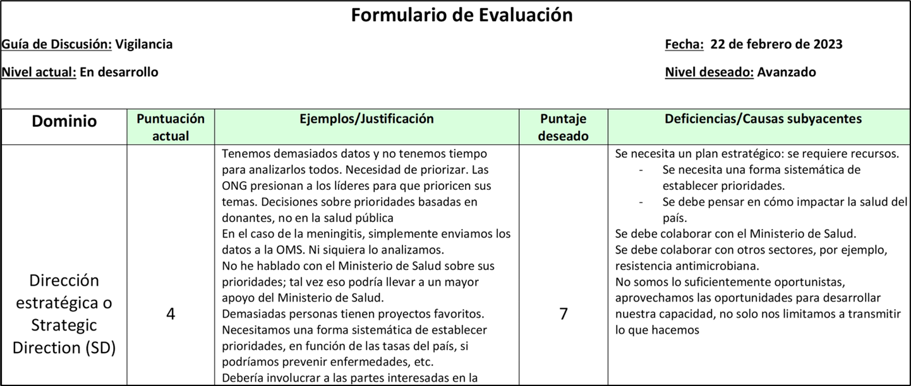
Ejemplo: Formulario de evaluación
Este es un ejemplo de ideas que podrían registrarse en un Formulario de Evaluación durante el debate, utilizando la Guía de Discusión sobre Vigilancia.
Este país está “En desarrollo” y quiere estar en “Avanzado” para fin de año.
Tenga en cuenta que han surgido varias cuestiones que se analizarán a medida que se exploren otros dominios con más profundidad.
Notes:
Este es un ejemplo de lo que podría haberse capturado en el Formulario de Evaluación para el dominio de Dirección Estratégica utilizando la Guía de Discusión sobre Vigilancia. Se puede ver que este INSP espera pasar de una puntuación de 4 a 7 en un año, y ha identificado problemas que necesita abordar para lograrlo. Algunos de los elementos capturados en la columna de la derecha serán prioritarios, pero otros no. Es posible que algunos temas requieran mayor debate para garantizar que se explore si abordarlos dará como resultado las mejoras deseadas o si hay problemas subyacentes que son más críticos.

Slide 14
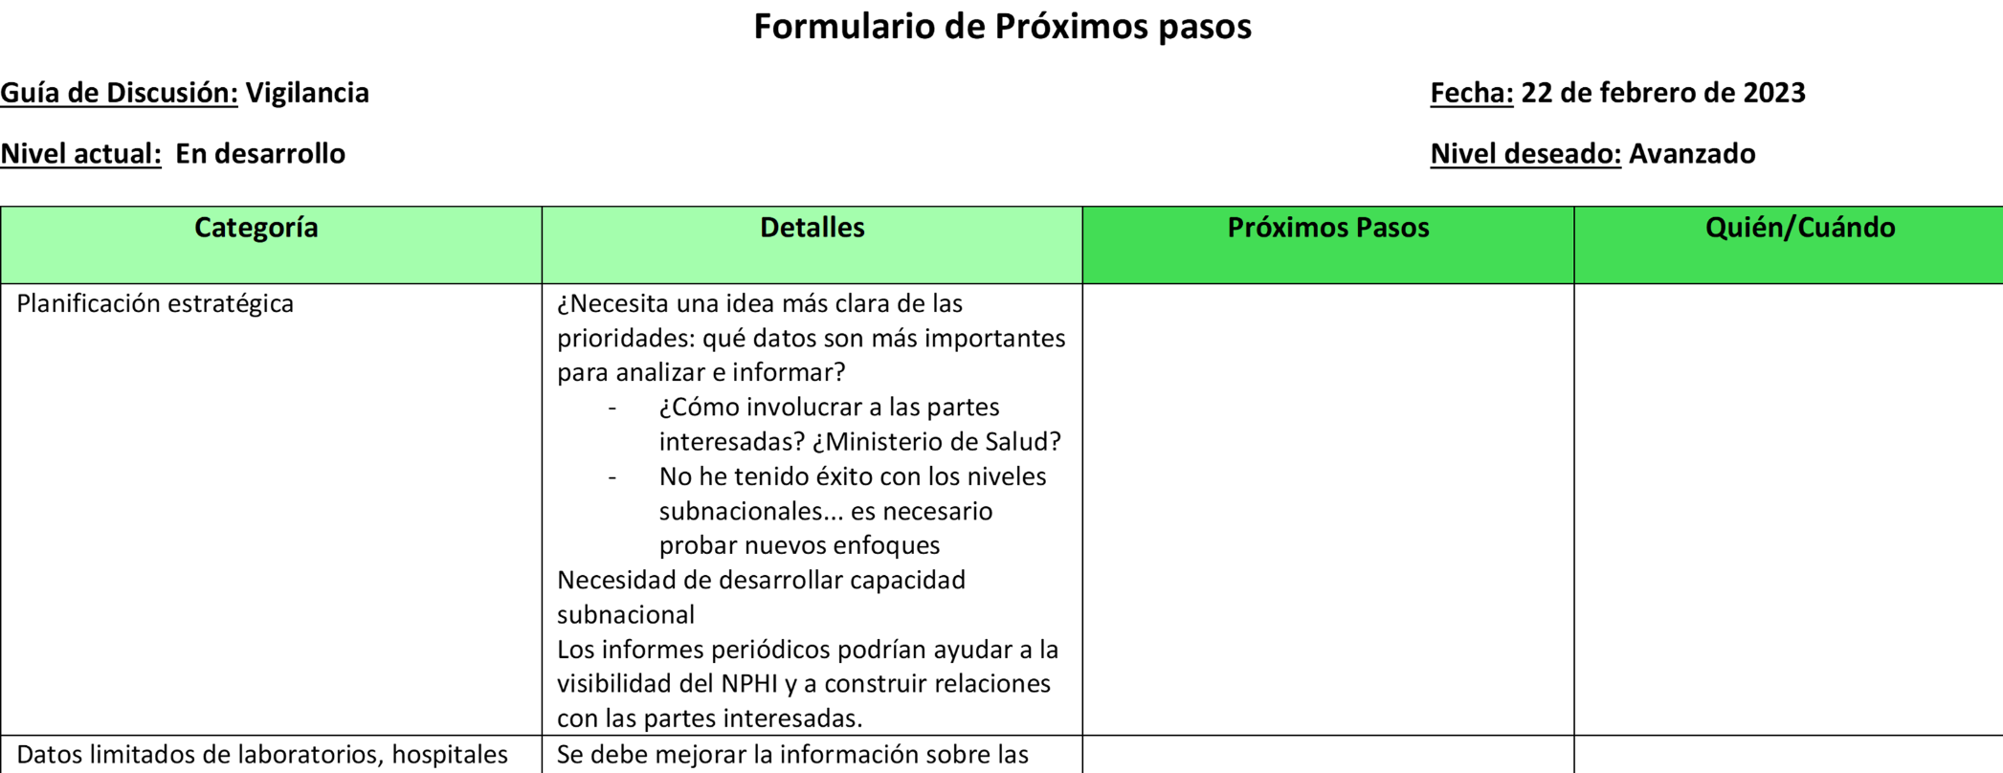
Transición
Durante un receso, el facilitador y los registradores organizan la información del Formulario de Evaluación en categorías en el Formulario de Próximos pasos.
Las categorías deberían estar diseñadas para agrupar ideas relacionadas y facilitar la priorización y la planificación.
Todas las ideas generadas durante la evaluación deben aparecer en el Formulario de Próximos pasos, ya sea en la columna Categoría o en Detalles.
Notes:
La evaluación generalmente da como resultado muchas ideas. Dado que el debate fluye libremente, pueden aparecer ideas relacionadas en diferentes dominios. Durante el receso, el facilitador y el registrador agrupan estas ideas en categorías que creen que son consistentes con la forma en que el grupo está pensando sobre los temas. Por ejemplo, utilizando la Guía de Discusión sobre vigilancia, es posible que se hayan planteado ideas sobre la integración de datos o sobre la presentación de informes subnacionales al INSP en varios dominios (por ejemplo, recursos, sistemas, compromiso e impacto). Estas ideas se pueden consolidar en categorías, como se muestra arriba.

Slide 15

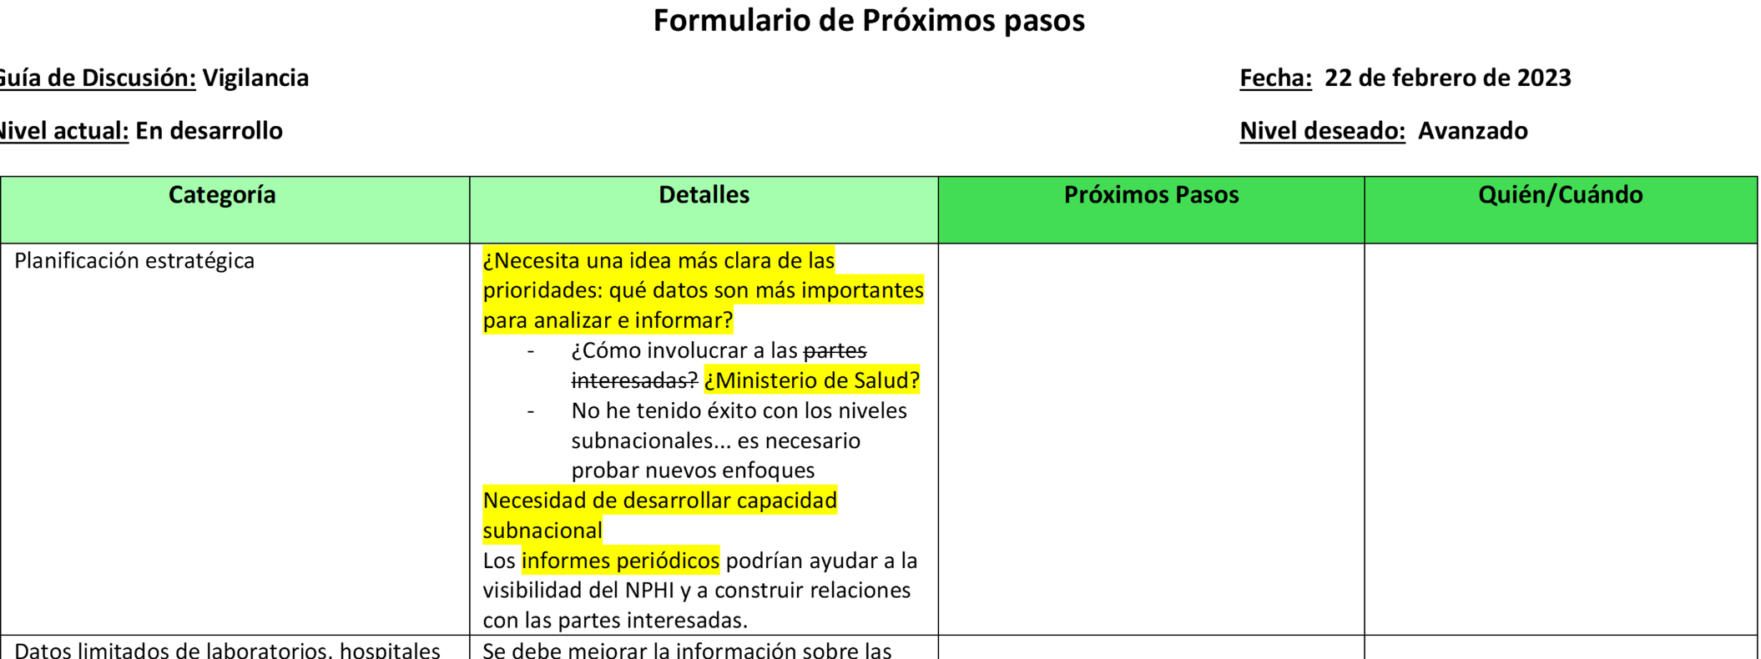
Paso 2: Priorización
Cuando los participantes regresan, el facilitador revisa la información en el Formulario de Próximos pasos.
A menudo, es necesario explorar más a fondo algunas cuestiones para aclarar qué impide que el INSP alcance el nivel deseado.
Los participantes seleccionan los elementos más importantes para el seguimiento (resaltados) y aquellos que tienen menor prioridad por ahora (tachados).
Notes:
Durante la priorización, el registrador puede tachar los problemas que se consideren de baja prioridad y resaltar aquellos que se consideren importantes. Algunas cuestiones se modificarán en función de investigaciones más exhaustivas.

Slide 16

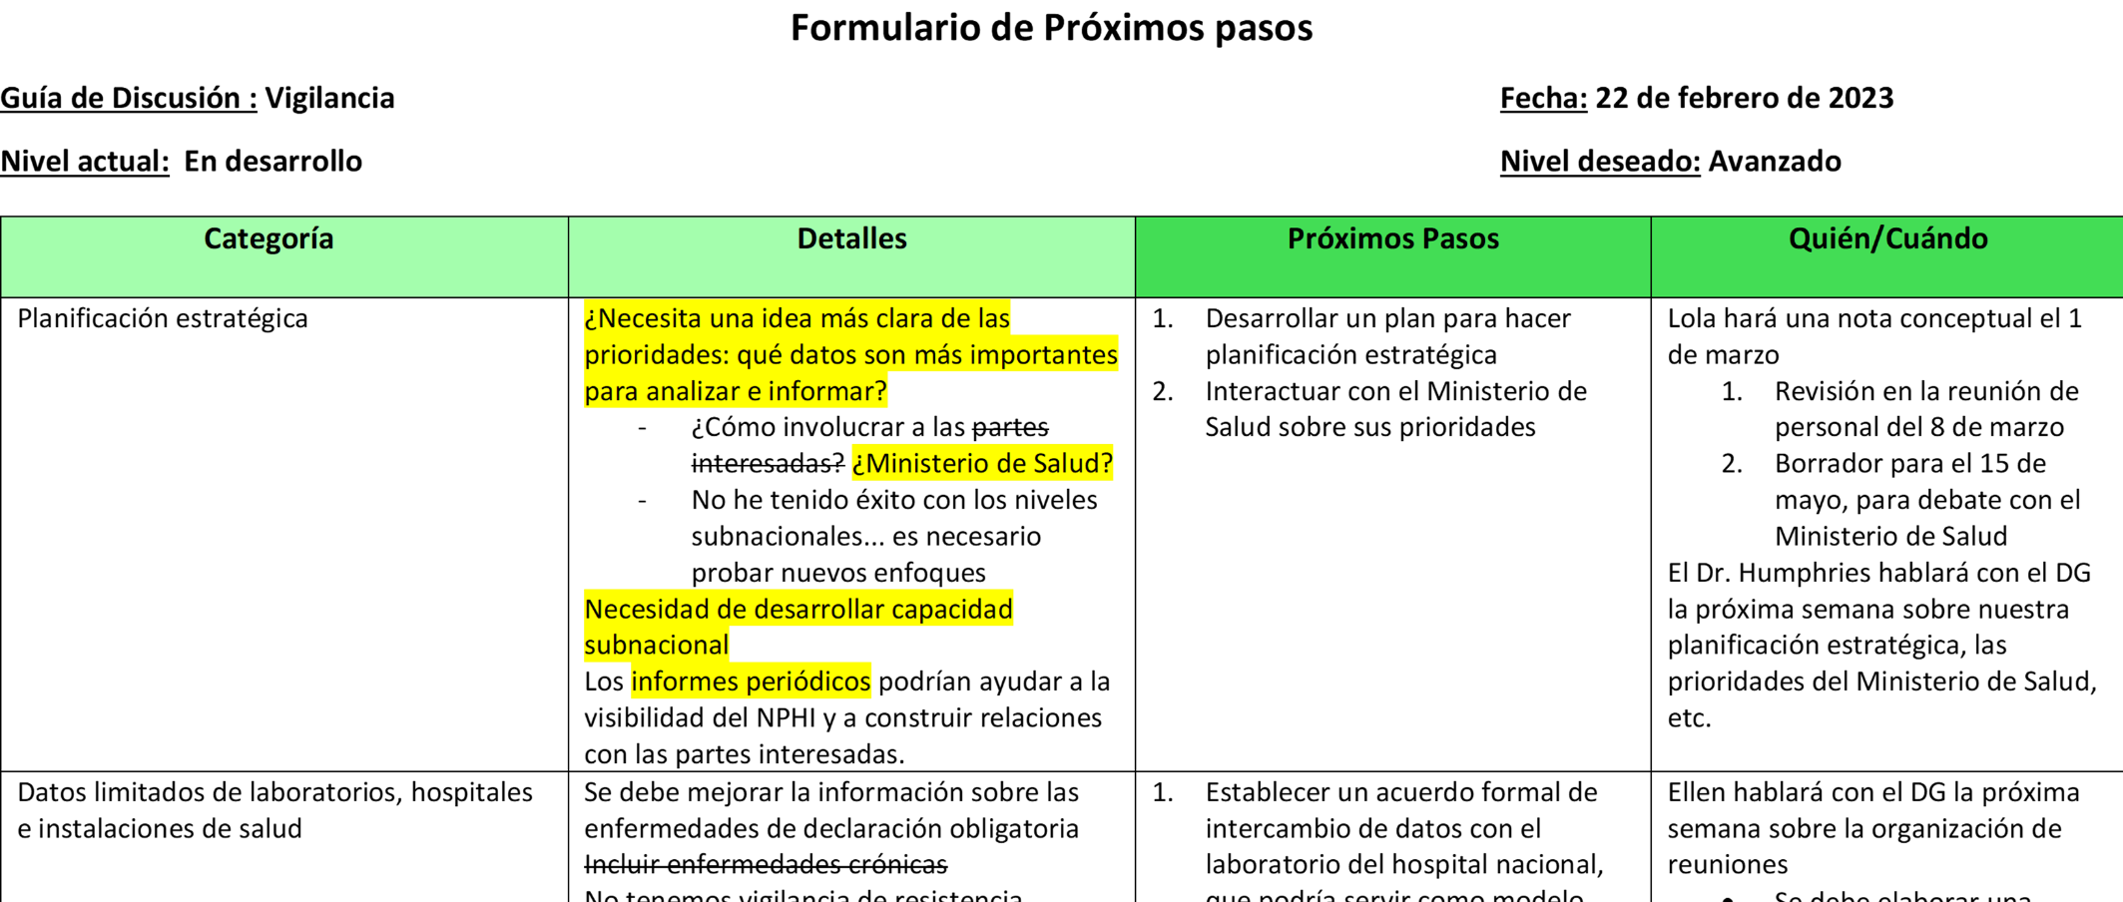
Paso 3: Planificación
Los participantes identifican los pasos de acción para las prioridades, incluyendo los hitos y las fechas de vencimiento, y quién es responsable de cada paso.
Aun cuando no esté en el formulario, el plan de seguimiento debe incluir controles y actualizaciones regulares.
Notes:
En esta siguiente parte del proceso SDT, los participantes desarrollan planes para sus prioridades más altas. Es fundamental definir claramente quién es responsable de qué acciones y el cronograma para lograrlas. Si la planificación del trabajo no sigue inmediatamente a la priorización, algunos INSP pueden optar por realizar la planificación del trabajo durante las semanas siguientes.
Tenga en cuenta que la planificación mediante la SDT debe ser flexible. En este ejemplo, el grupo ha establecido cronogramas con hitos y ha señalado dónde deberá consultar con el liderazgo antes de proceder a trazar los próximos pasos detallados (aunque se da un marco de tiempo para esa consulta).

Slide 17
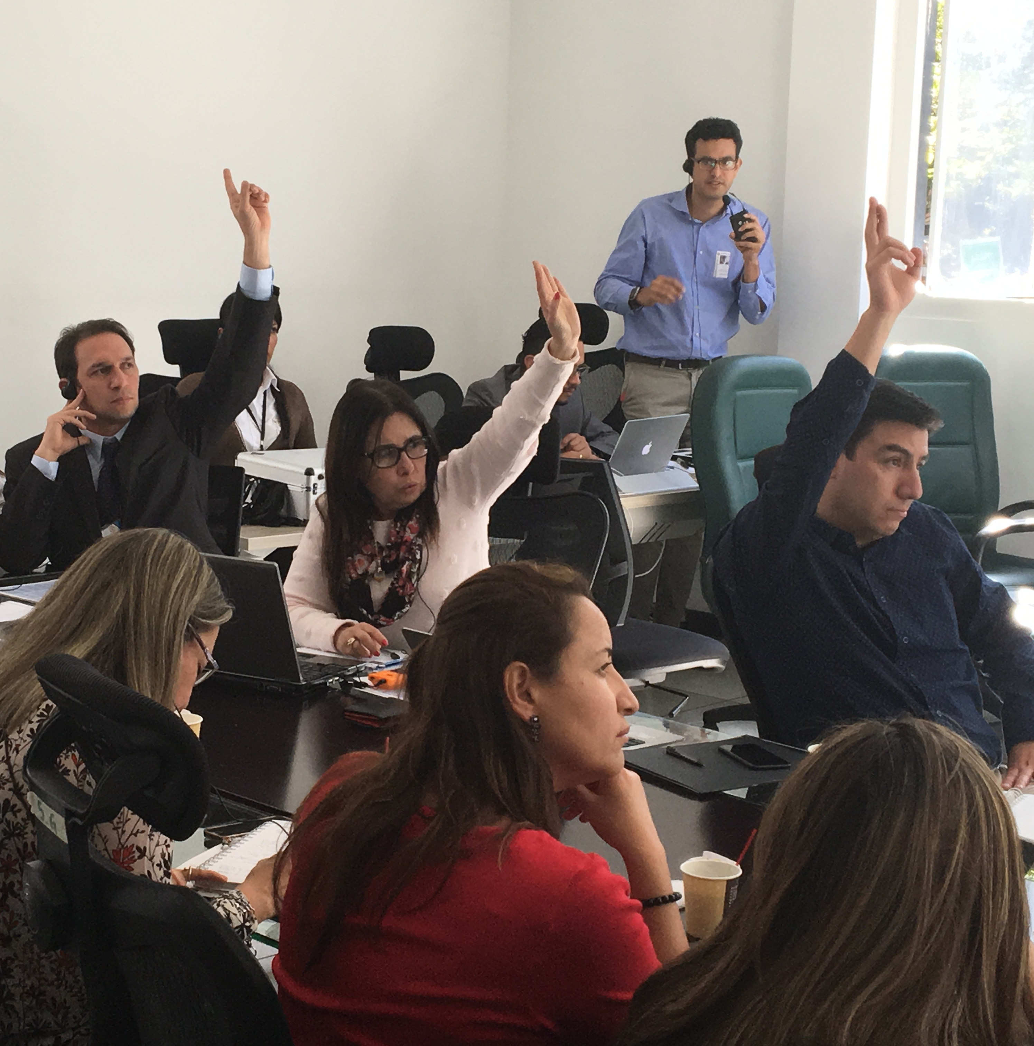
Identificar victorias fáciles
Las victorias fáciles son actividades que se pueden realizar con relativa facilidad o rapidez y que tendrán un impacto.
  Algunos de los próximos pasos analizados ya en el Formulario de Próximos pasos serán victorias fáciles.
  A veces los participantes tienen ideas para obtener victorias fáciles que no están relacionadas con la Guía de Discusión que se está analizando. Es importante investigarlas y capturarlas también.
Notes:
A menudo, los participantes tienen ideas adicionales sobre actividades de alta prioridad que podrían lograr resultados rápidamente en temas no cubiertos por la Guía de Discusión que se está analizando. Captar estos aspectos y desarrollar los próximos pasos puede ayudar al INSP a lograr un mayor nivel general de funcionamiento y/o eficacia.
Imagen: SDT Colombia (julio de 2017)

Slide 18
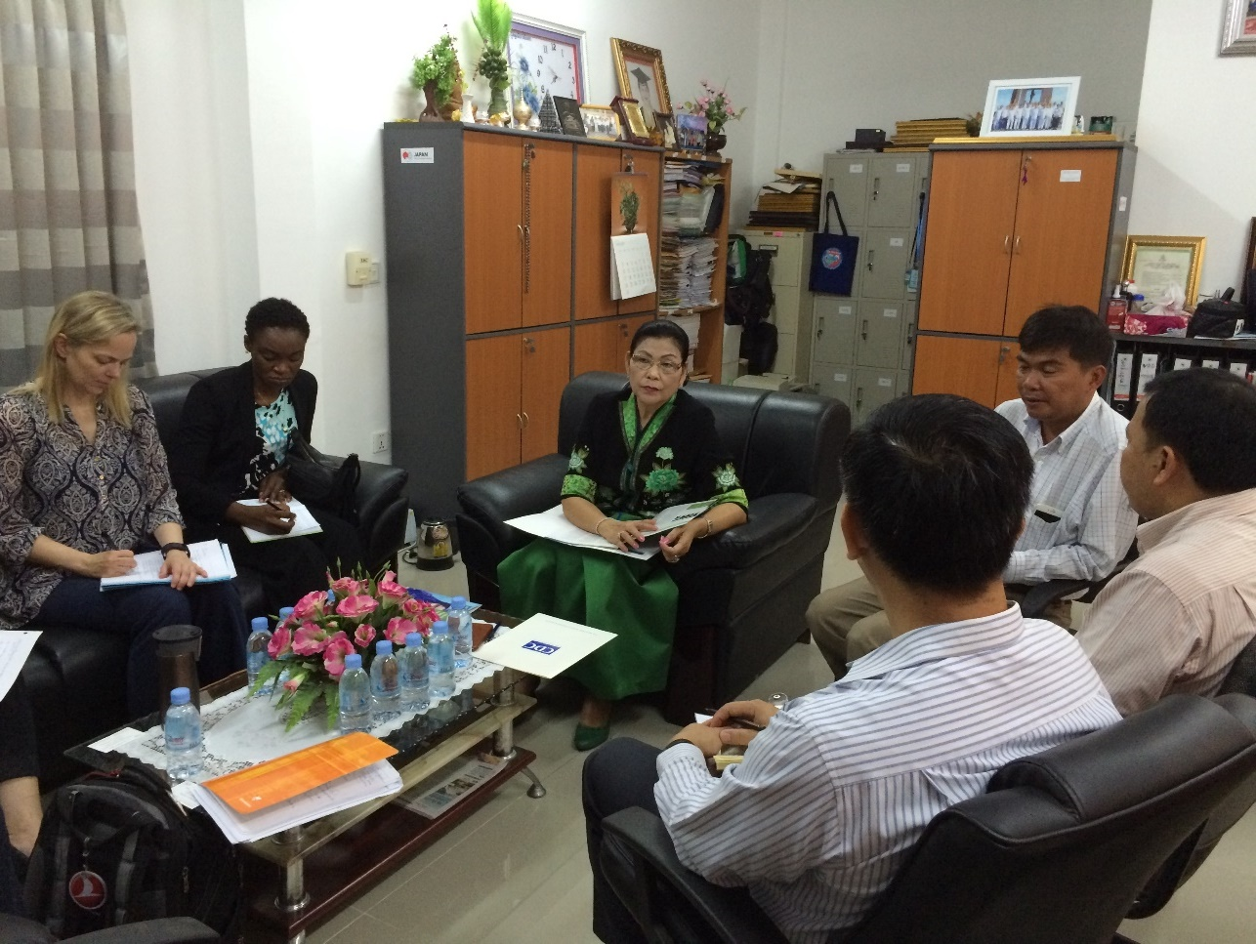
Cuando termine de planificar, revise los planes.
Si el INSP completa el plan de trabajo, ¿logrará el progreso deseado para lograr el nivel deseado?
¿Se necesitan recursos adicionales? ¿Cuál es el plan para obtenerlos?
¿El liderazgo comprende y apoya el plan?
¿Todo el personal del INSP comprende sus roles en la implementación del plan?
¿Cómo se monitoreará el progreso?
Notes:
Un error potencial en cualquier planificación es que los participantes desarrollen planes detallados de lo que es fácil de hacer, pero no necesariamente de lo que tiene mayor impacto. Antes de declarar completado el plan, es esencial revisarlo para determinar si es probable que tenga el impacto deseado y revisarlo si es necesario.
Imagen: Visita del INSP/IANPHI a Camboya (mayo de 2016)

Slide 19
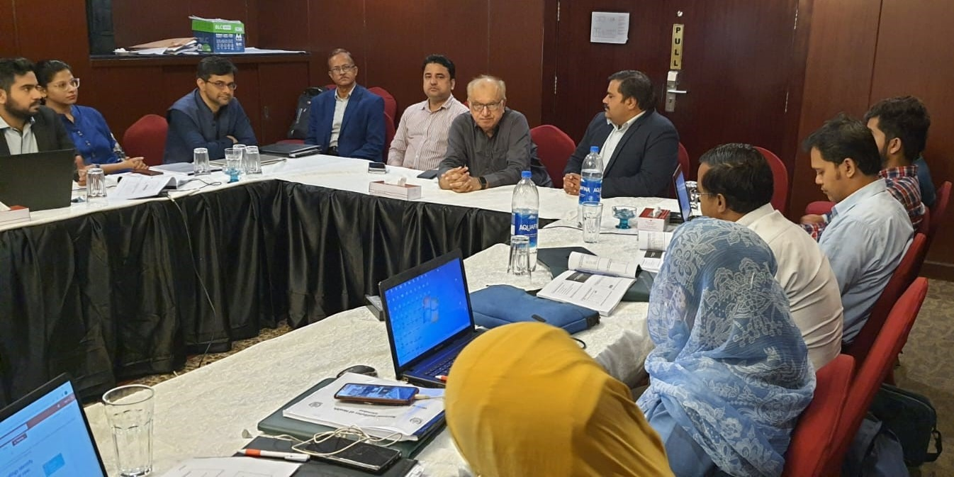
Otras formas de utilizar las Guías de Discusión y LA SDT
Notes:
Las Guías de Discusión y la SDT son herramientas flexibles que pueden adaptarse a diferentes necesidades. Se espera que cualquier conversación de la SDT se centre en los aspectos más relevantes de las Guías de Discusión y minimice el tiempo dedicado a aquellos que no son tan importantes. De hecho, los facilitadores a menudo modifican las Guías de Discusión para cambiar el término “INSP” por el nombre del grupo que utiliza la Guía de Discusión o eliminan elementos específicos que no serán parte de la conversación.
Imagen: Taller de escritura para PHB – Karachi, Pakistán (septiembre de 2022)

Slide 20
Ejemplos de otras formas de usar
las Guías de Discusión
Las Guías de Discusión se han utilizado en entornos menos formales, por ejemplo, para propiciar el debate durante la planificación o las reuniones de personal.
Nueve países africanos participaron en talleres entre pares sobre enfermedades no transmisibles (ENT) utilizando un proceso de SDT simplificado combinado con una herramienta de la OMS.
Una versión modificada de la SDT es un componente del Proceso de Evaluación y Planificación de Capacidades para ENT (N-CAP). (https://www.tephinet.org/noncommunicable-diseases-capacity-assessment-and-planning-process)
Notes:
Las Guías de Discusión se han utilizado con éxito de manera informal para propiciar el debate. En ocasiones esto ha sucedido en reuniones convocadas para este propósito; en otras ocasiones han sido parte de la agenda de una reunión de personal.
Varios grupos han utilizado modificaciones de la SDT para analizar las enfermedades no transmisibles. Por ejemplo, el Instituto Robert Koch de Alemania (RKI), en colaboración con el CDC de África, adaptó la SDT para utilizarla en dos talleres entre pares sobre sistemas de vigilancia de ENT y salud mental. Estos talleres, en los que se utilizó una SDT adaptada y una herramienta detallada de la OMS, incluyeron un total de nueve países africanos.
El Proceso N-CAP, que incluye un taller cuya estructura se basa en la SDT, se ha llevado a cabo en Jordania, Irak y una provincia de Pakistán.

Slide 21
¡¡¡Buena suerte con la planificación
para utilizar el SDT!!!
Si tiene alguna pregunta, póngase en contacto conmigo
También háganos saber acerca de sus experiencias utilizando el SDT o las Guías de Discusión
Esperamos con mucho interés saber de usted
IANPHI
info@ianphi.org
https://ianphi.org/tools-resources/sdt.html
CDC
NPHIProgram@cdc.gov
https://www.cdc.gov/globalhealth/healthprotection/nphi/sdt/index.html

